Slide 1

프로젝트 진행일정 전체

Slide 2
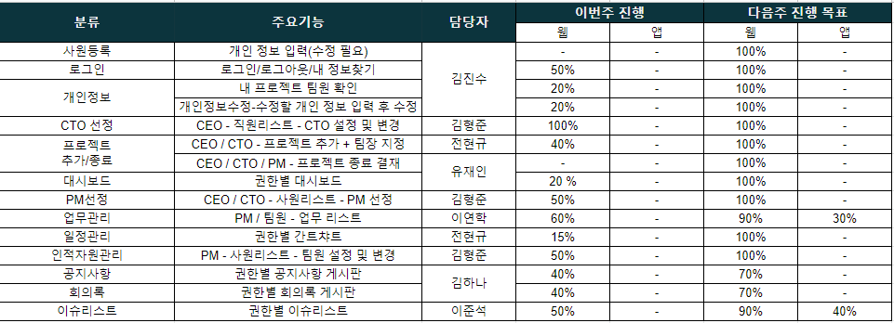

차주 진행 계획

Slide 3
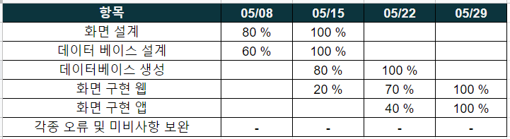

Slide 4
프로젝트
일정관리

Slide 5
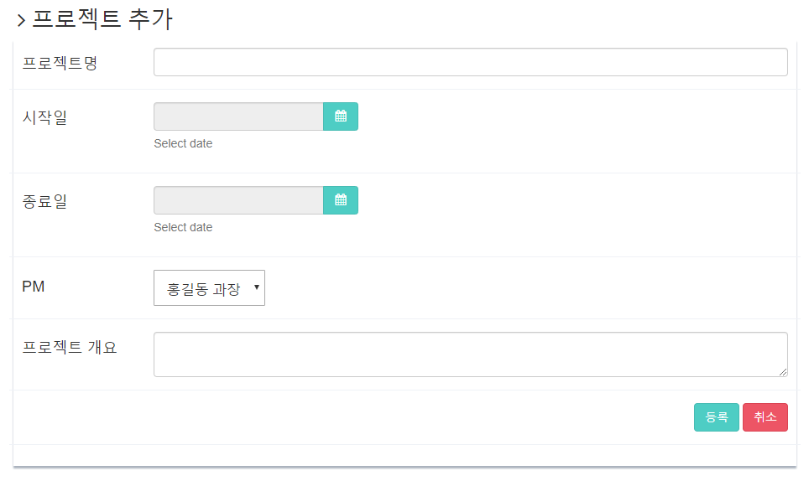
[화면구현] 총괄관리 (CEO / CTO)- 프로젝트추가
WEB

Slide 6
권한 구분 추가

Slide 7
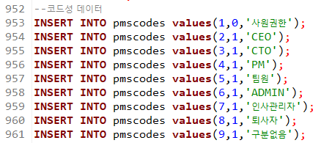

Slide 8
업무리스트

Slide 9
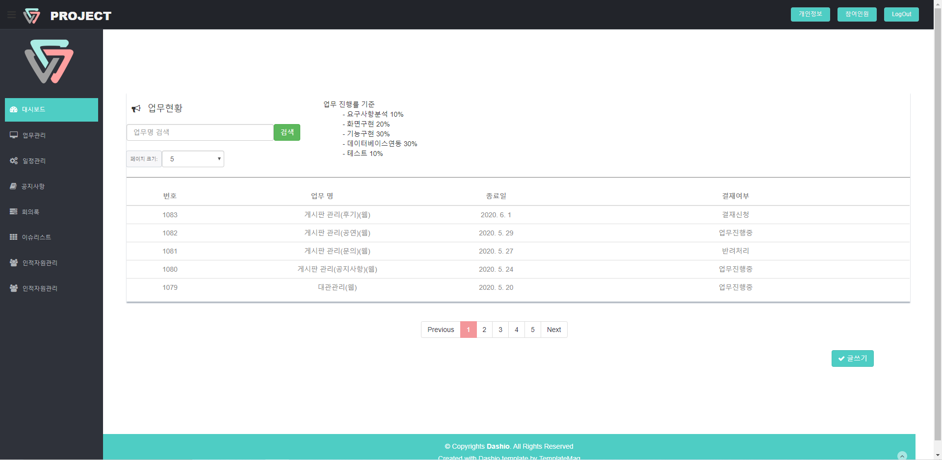
[화면구현] PM , 팀원
WEB

Slide 10
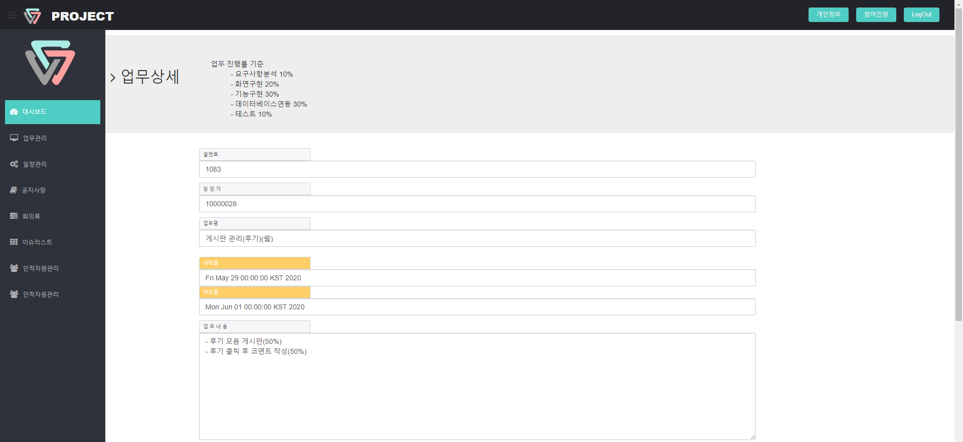
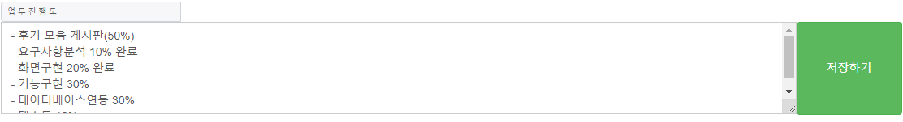
[화면구현] PM , 팀원
WEB

Slide 11
ERD 논리 이름

Slide 12
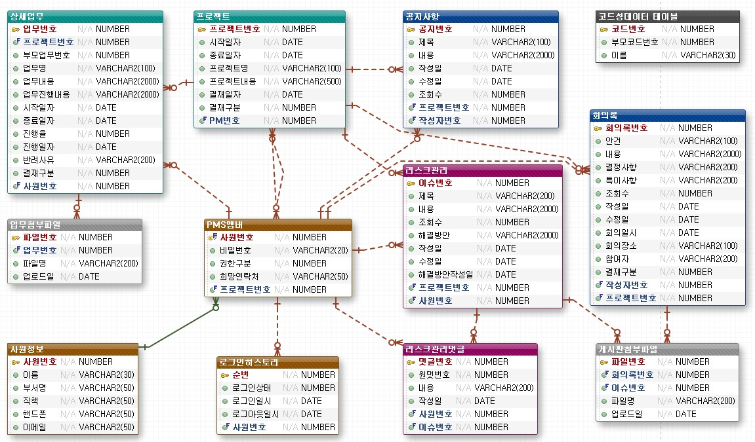

Slide 13
각 게시판
기본 검색 기능

Slide 14
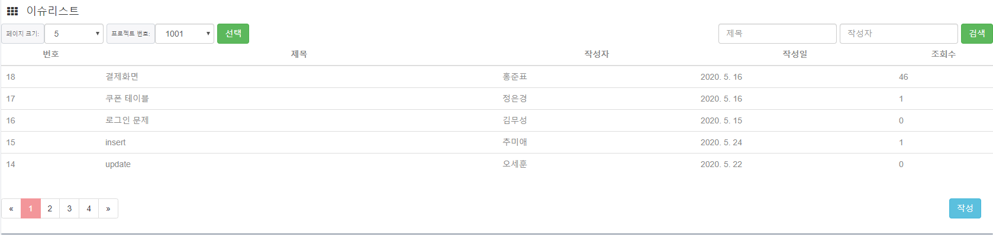
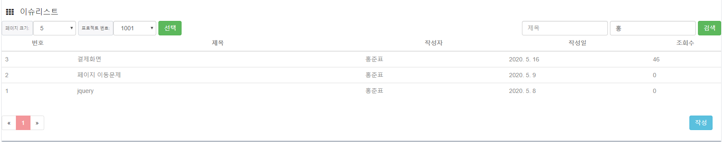
이슈리스트 검색기능

Slide 15
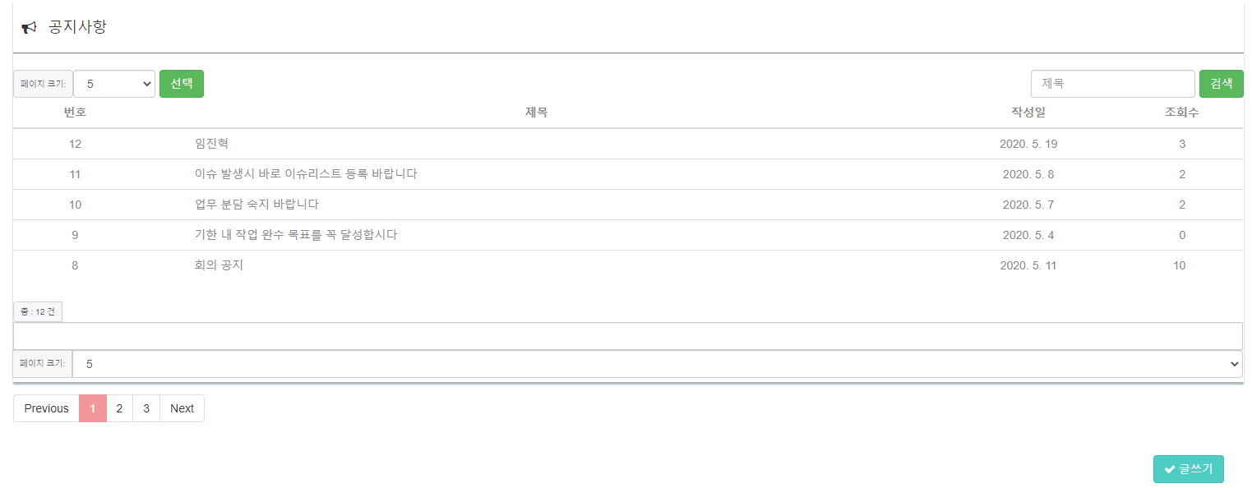

Slide 16
